Slide 1
Module 4:
Leerstrategieën

Slide 2
MODULE 4: Leerstrategieën – EENHEDEN (1u)
Unit 4.1
Unit 4.3
Dingen om te vermijden: Uitstelgedrag
Leer­stijlen
  Wat zijn leerstijlen?
  Herkennen en combineren van stijlen
  De cyclus van uitstelgedrag
  Gevolgen van uitstelgedrag en wat je eraan kunt doen
  Hoe uitstelgedrag te bestrijden
Unit 4.2
Unit 4.4
Studietechnieken
Dingen om te vermijden: Afleidingen
  Actief herhalen (Active recall)
  Mindmaps
  Pomodoro
  Technieken combineren
  Externe afleidingen
  Interne afleidingen
  Afleidingen beheersen
Notes:
NOTE for the facilitator: This module shows how people learn in different ways.
It gives simple methods to remember better and stay focused, like Active Recall, Mind Maps, and the Pomodoro Technique.
It also talks about problems like procrastination and distractions, and how to deal with them.

Slide 3
Wat je in deze module zult bereiken
Kennis
Verschillende leerstijlen
Belangrijke studietechnieken (Actief herhalen, Mindmaps, Pomodoro)
De aard van uitstelgedrag en afleidingen
Vaardigheden
Studietechnieken effectief toepassen
Tijd en focus beheren
Eigen leerstijl identificeren
Strategieën ontwikkelen om uitstelgedrag te overwinnen
Competenties
Autonomie in leren
Consistentie in studiegewoonten
Strategieën voor een leven lang leren
Vermogen om methodes aan te passen aan persoonlijke behoeften

Slide 4
UNIT 4.1: Leerstijlen

Slide 5
Wat zijn leerstijlen?
Iedere persoon heeft natuurlijke voorkeuren in de manier waarop informatie wordt verwerkt:
Visueel: leert het best via beelden, diagrammen, grafieken en kleuren.
Auditief: onthoudt informatie door te luisteren naar uitleg, debatten of opnames.
Kinesthetisch: leert door te doen, te experimenteren en het lichaam te gebruiken in het leerproces.
Het herkennen van de voorkeursstijl maakt het mogelijk om het leerpotentieel maximaal te benutten.

Slide 6
Identificeren en combineren van stijlen
Mijn stijl identificeren
Praktische zelfevaluatie:
Geef ik de voorkeur aan onderstrepen en het maken van visuele samenvattingen? → Visueel.
Moet ik uitleg hardop horen om het beter te begrijpen? → Auditief.
Begrijp ik iets pas volledig wanneer ik het uitvoer of oefen? →
Voorgestelde oefening: denk terug aan een recente leersituatie en bepaal welke van deze methoden het meest effectief was.

Slide 7
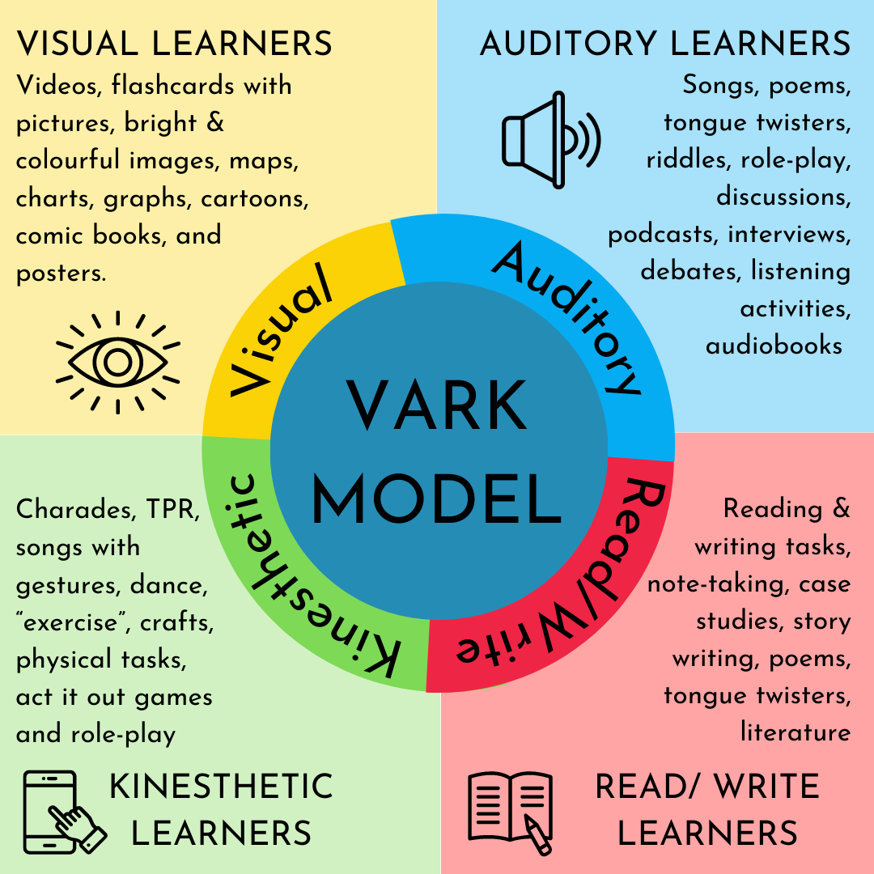
Gebruik gecombineerde stijlen
Hoewel elke persoon een voorkeursstijl heeft, verhoogt multimodaal leren (het combineren van meerdere stijlen) de retentie en motivatie.
Praktisch voorbeeld: Bestudeer een concept door een tekst te lezen (visueel), een uitleg op te nemen en terug te luisteren (auditief), en het toe te passen in een praktische oefening (kinesthetisch).
Image source: https://esl-curriculum.com/

Slide 8
UNIT 4.2: Studie­technieken

Slide 9

Techniek: Actief Herinneren (Active Recall)
Actief Herinneren is het oefenen van het ophalen van informatie uit je geheugen zonder je notities of studieboeken te raadplegen.
Voorbeeld: Na het afronden van een hoofdstuk, sluit je het boek en schrijf je alles op of leg je hardop uit wat je nog weet.
Voordelen: Het versterkt het langetermijngeheugen, verbetert het begrip, vergroot het zelfvertrouwen en bereidt je beter voor op examens en toetsen.

Slide 10

Techniek: Mindmaps
Een Mindmap is een visueel hulpmiddel dat ideeën ordent in een hiërarchische en vertakkende structuur.
Voorbeeld: Plaats het centrale thema in het midden, voeg kernwoorden eromheen toe en maak vertakkingen voor voorbeelden en ondersteunende details.
Voordelen: Het vergroot de helderheid, stimuleert de creativiteit, verbetert het geheugen en maakt het visualiseren van verbanden tussen concepten gemakkelijker.

Slide 11
Techniek: Pomodoro
De Pomodoro-techniek is een methode voor tijdbeheer die bestaat uit blokken van 25 minuten intense concentratie. Tijdens deze tijd is het belangrijk dat je je niet laat afleiden door je telefoon of gesprekken met anderen. Na elk blok volgt een korte pauze van 5 minuten. Na vier blokken (de zogenaamde pomodoro’s) neem je een langere pauze van 15 tot 30 minuten.
Deze techniek helpt om de focus te vergroten, uitstelgedrag tegen te gaan en de productiviteit en motivatie te verbeteren.
Stappen: Je werkt 25 minuten geconcentreerd aan een taak, daarna neem je 5 minuten pauze, en na vier cycli neem je een langere pauze van 15–30 minuten.

Slide 12

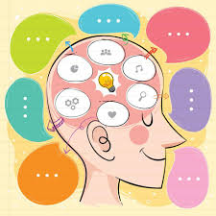
Technieken combineren
De technieken kunnen samen worden gebruikt:
Lees een tekst → maak een mindmap.
Test wat je je herinnert (Actief Herinneren).
Organiseer je sessies met de Pomodoro-techniek.

Slide 13
UNIT 4.3: Dingen om te vermijden: Uitstelgedrag

Slide 14
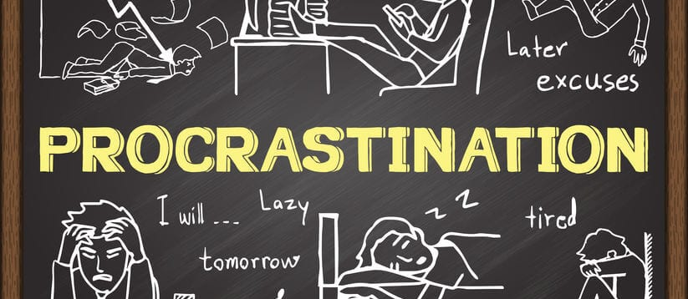
Dingen om te vermijden: Uitstelgedrag

Slide 15
De cyclus van uitstelgedrag
Uitstelgedrag betekent dat je belangrijke taken uitstelt door makkelijkere of leukere dingen te doen — zoals je kamer opruimen in plaats van studeren.
Taak verschijnt – Je weet dat je iets moet doen (studeren, werken, enz.).
Angst begint – Alleen al eraan denken maakt je gestrest of ongemotiveerd.
Je stelt het uit – Om dit ongemak te vermijden, leid je jezelf af met iets makkelijks (social media, Netflix, opruimen).
Tijdelijke opluchting – Je voelt je even beter omdat je de moeilijke taak ontwijkt.
Schuld en druk – De tijd glipt weg, deadlines komen dichterbij en frustratie groeit.
Meer angst – Het gevoel wordt zwaarder, waardoor je opnieuw wilt uitstellen.
➡️ Resultaat: je raakt gevangen in een vicieuze cirkel — hoe meer je uitstelt, hoe slechter je je voelt.

Slide 16
Gevolgen van uitstelgedrag en wat je kunt doen
Voorbeeld van uitstelgedrag | Gevolg | Wat te doen in plaats daarvan
Het studeren uitstellen tot de avond vóór een examen | Slechte prestaties, hoge stress, slaapgebrek | Maak een studieschema, verdeel het materiaal in kleine delen en herhaal dagelijks
Een werkproject uitstellen tot de deadline | Lagere kwaliteit werk, gemiste deadlines, druk van leidinggevende | Verdeel de taak in kleinere stappen, stel mini-deadlines en gebruik productiviteitstools (bijv. Pomodoro)
Regelmatig sporten vermijden | Slechte fysieke gezondheid, weinig energie, schuldgevoel | Plan lichaamsbeweging als een afspraak, begin met 10 minuten per dag
Niet reageren op belangrijke e-mails | Gemiste kansen, schade aan reputatie | Stel vaste tijden in om dagelijks e-mails te checken en beantwoorden
Persoonlijke doelen uitstellen (bijv. een taal leren, geld sparen) | Stagnatie, spijt, gevoel vast te zitten | Stel SMART-doelen (Specifiek, Meetbaar, Acceptabel, Relevant, Tijdgebonden) en volg je voortgang

Slide 17
Hoe uitstelgedrag te bestrijden
Probleem | Wat er meestal gebeurt | Wat je in plaats daarvan kunt doen
Taken voelen te groot | Je stelt het begin uit omdat het overweldigend lijkt | Breek het op in kleinere stappen en focus op de eerste actie
Wachten op motivatie | Je blijft uitstellen, hopend dat je je “klaar” voelt | Begin toch – actie wekt motivatie
Gemakkelijk afgeleid | Social media, tv of opruimen nemen het over | Gebruik time-blocking of de Pomodoro-techniek (25 min. focus + 5 min. pauze)
Angst om te falen | Je stelt uit omdat je bang bent dat je het niet goed doet | Focus op vooruitgang, niet op perfectie; vier kleine successen
Weinig energie | Je stelt uit omdat je moe bent of je niet kunt concentreren | Verbeter je slaap, eet gezond en plan moeilijke taken op momenten dat je de meeste energie hebt
Geen deadlines | Taken zonder duidelijke einddatum worden nooit afgemaakt | Stel persoonlijke deadlines en maak jezelf verantwoordelijk (vertel het aan een vriend of collega)

Slide 18
UNIT 4.4: Dingen om te vermijden: Afleidingen

Slide 19
Dingen om te vermijden: Afleidingen
Externe afleidingen
Een externe afleiding is elke factor van buitenaf die je focus onderbreekt, zoals geluid, berichten, mensen of rommel in de omgeving. Ze komen dus uit je omgeving, niet uit je eigen gedachten of emoties.
Afleiding | Wat te doen
Mobiele telefoon | Zet meldingen uit of leg hem buiten bereik
Sociale media | Stel tijdslimieten in of log uit tijdens het studeren
Geluid | Gebruik oordopjes of een koptelefoon met zachte muziek
Andere mensen | Spreek stille momenten af of gebruik “niet storen”
Rommelige ruimte | Ruim je bureau/kamer op voor je begint
E-mails/berichten | Controleer op vaste tijden, niet constant
Onverwachte gebeurtenissen | Plan korte pauzes en ga daarna terug naar de taak

Slide 20
Interne afleidingen
Een interne afleiding is elke onderbreking die van binnenuit komt – zoals gedachten, emoties, vermoeidheid of gebrek aan motivatie – die voorkomt dat je je volledig concentreert op de taak.
Afleiding | Wat te doen
Dagdromen | Breng je focus terug met korte aantekeningen of herinneringen
Negatieve gedachten | Daag ze uit en vervang door positief zelfgesprek
Stress of angst | Gebruik ademhalingsoefeningen of korte ontspanningspauzes
Gebrek aan motivatie | Breek taken in kleinere stappen en beloon vooruitgang
Vermoeidheid | Rust voldoende uit, neem korte dutjes of pas je schema aan
Overmatig piekeren | Schrijf je zorgen op en kom er later op terug

Slide 21
Bronnen
[1] European Commission, "Learning to learn competence," 2023. https://ec.europa.eu/education/
[2] Vanderbilt University Center for Teaching, "Bloom’s Taxonomy," 2024. https://cft.vanderbilt.edu/guides-sub-pages/blooms-taxonomy/
[3] VARK Learn Limited, "The VARK Modalities," 2024. https://vark-learn.com/
[4] VARK Learn Limited, "The VARK Questionnaire," 2024. https://vark-learn.com/the-vark-questionnaire/
[5] H. Pashler, M. McDaniel, D. Rohrer, and R. Bjork, "Learning styles: Concepts and evidence," Psychol. Sci. Public Interest, vol. 9, no. 3, pp. 105–119, Dec. 2008. https://www.psychologicalscience.org/journals/pspi/PSPI_9_3.pdf
[6] H. L. Roediger III and A. C. Butler, "The critical role of retrieval practice in long-term retention," Trends Cogn. Sci., vol. 15, no. 1, pp. 20–27, Jan. 2011. https://www.apa.org/pubs/journals/releases/amp-66-8-764.pdf
[7] T. Buzan, "Mind Mapping," 2024. https://www.mindmapping.com
[8] F. Cirillo, "The Pomodoro Technique," 2024. https://francescocirillo.com/pages/pomodoro-technique

Slide 22
Bronnen
[9] European Commission, "EPALE - Electronic Platform for Adult Learning in Europe," 2024. https://epale.ec.europa.eu/
[10] American Psychological Association, "Procrastination Research," 2010. https://www.apa.org/news/press/releases/stress/2010/procrastination
[11] P. Steel, "The nature of procrastination: A meta-analytic and theoretical review of quintessential self-regulatory failure," Psychol. Bull., vol. 133, no. 1, pp. 65–94, Jan. 2007. https://doi.org/10.1037/0033-2909.133.1.65
[12] American Psychological Association, "Tips on beating procrastination," 2010. https://www.apa.org/gradpsych/2010/11/procrastination
[13] Mind Tools Ltd, "Managing External Distractions," 2024. https://www.mindtools.com/
[14] J. Kabat-Zinn, "Mindfulness for Beginners," 2024. https://www.mindful.org/
[15] Harvard Business Review, "Focus Management," 2024. https://hbr.org/
[16] European Commission, "Lifelong Learning," 2024. https://epale.ec.europa.eu/

Slide 23
BEDANKT!

